Slide 1

Chương I . Giới thiệu ngôn ngữ lập trình C++

Slide 2
Bài 1. Tổng của hai số
A
B
50
100
Tổng
total

Slide 3
Bài 2. Dự đoán sale
Phòng sale
58% Σ tổng doanh thu Công Ty
?
8.6 triệu đô

Slide 4
Bài 2. Dự đoán sale
➔ Cách đặt tên biến
$phòng sale = Cost_P_Sale
double
float
$công ti = Cost_C_Company
8 byte
4 byte

Slide 5
Bài 3. Thuế bán hàng
Yêu cầu: Tính ∑ thuế
∑thuế = ∑thuế (Tiểu bang + Quận)
Thuế tiểu bang = 4% ⋅ $giỏ hàng
Thuế quận = 2% ⋅ $giỏ hàng
$giỏ hàng = 95 (đô)
=> Khai triển từ dưới lên
Chú ý cách đặt tên biến

Slide 6
Bài 4. Hóa đơn nhà hàng
01. Hiển thị chi phí bữa ăn
$ thuế
$ típ
= 88.67
02. Số tiền thuế
$ phải trả = 88,67
Thuế = 6,75% chi phí bữa ăn
Tip = 20% ∑ tiền ăn + thuế
= 6.75%. 88.67 = 5.985225
Số tiền sau khi cộng thuế
= 88.67 + Số tiền thuế = 94.655225
03. Số tiền tip
= 94.655225 * 20%
04. Tổng hóa đơn
= Số tiền sau khi cộng thuế + Số tiền tip

Slide 7
Bài 5. Giá trị trung bình
28
32
37
24
33
A
B
C
D
E




Tổng = sum
sum / 5 = giá trị trung bình

Slide 8
Bài 6. Thanh toán hằng năm
2 tuần (1 lần) : 2.200 (đô la)/1 kỳ lương …........(26 lần): ??? (đô la)/1 năm
Khai báo biến lưu trữ số tiền được trả ở 1 kỳ lương
Khao báo biến annualPay (lưu trữ số tiền kỳ thứ 26 lần)
In ra kết quả (số tiền 1 kỳ x 26)
=> Từ tóm tắt trên: ta sẽ có hướng giải quyết cho bài toán này như sau

Slide 9
Bài 7.Mực nước biển
11
10
9
8
7
6
5
4
3
2
1
1.5
3
4.5
6
7.5
9
10.5
12
13.5
15
16.5

Slide 10
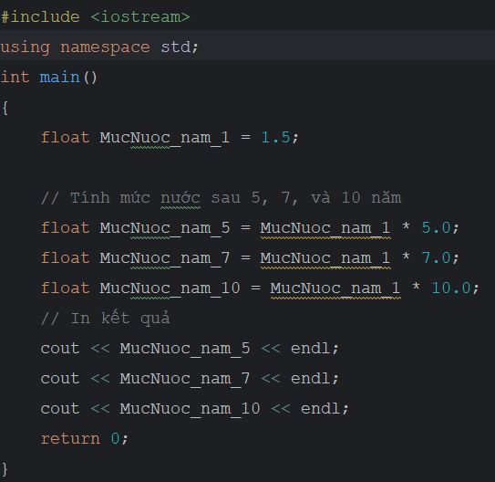
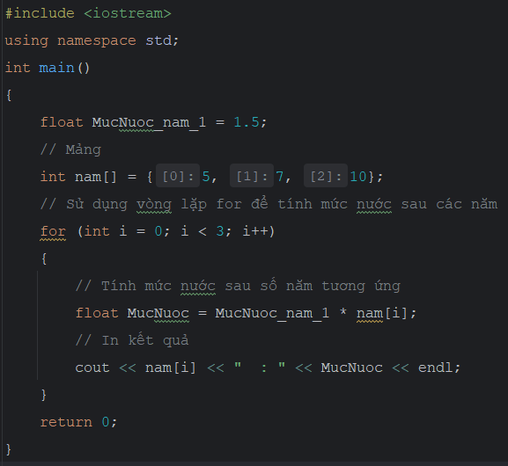
Bài 7.Mực nước biển
=> Nhận xét:
Mỗi năm mực nước tăng dần đều thêm 1.5mm
Vậy chúng ta có hai hướng phát triển sau:
Sử dụng cách phổ thông
Sử dụng lòng lặp for

Slide 11
Bài 8.Tổng tiền mua hàng
15.59 $
24.59 $
6.59 $
12.59 $
3.59 $
A
B
C
D
E
Tổng tạm tính
Tổng phải trả
7 %
Thuế

Slide 12
Bài 9. Kích thước kiểu dữ liệu
Để xác định kích thước bộ nhớ của các kiểu dữ liệu cơ bản trong C++ thì chúng ta có thể sử dụng toán tử sizeof => Toán tử này trả về kích thước (tính bằng byte) của một kiểu dữ liệu hoặc một đối tượng.
Dữ liệu | Kích thước
char | 1
short | 2
int | 4
long | 4
long long | 8
float | 4
double | 8

Slide 13
Bài 10. Số dặm trên mỗi gallo
15 gallon xăng | 375 dặm
1 gallon xăng | ? dặm
=> Số dặm đi được trong mỗi gallon xăng = 375 : 15
Khai báo biến lưu trữ 15 gallon và gán cho nó giá trị là 375
Khai báo biến lưu trữ 1 gallon
1 gallon = 375: 15
In ra màn hình kết quả của 1 gallon
Nhiệm vụ

Slide 14
Bài 11. Quãng đường với mỗi bình xăng
Thành phố
23.5 dặm / 1 gallo
20 x 23.5
20 gallon
Cao tốc
28.9 dặm / 1 gallo
20 x 28.9

Slide 15
Bài 12. Tính toán mẫu đất
43.560
1 mẫu
391.876
? mẫu

Slide 16
Bài 13. Giá một bo mạch
Lợi nhuận | 35%=0.35
Chi phí | 14.95 đô la
Giá bán | ??? Đô la
=> Tổng lợi nhuận của công ty điện tử mang về / 1 bo mạch là:
14.95 x 35% = 5.2325 (đô)
=>Giá bán của một bo mạch là:
14.95 + 5.2325 = 20.1825 (đô)

Slide 17
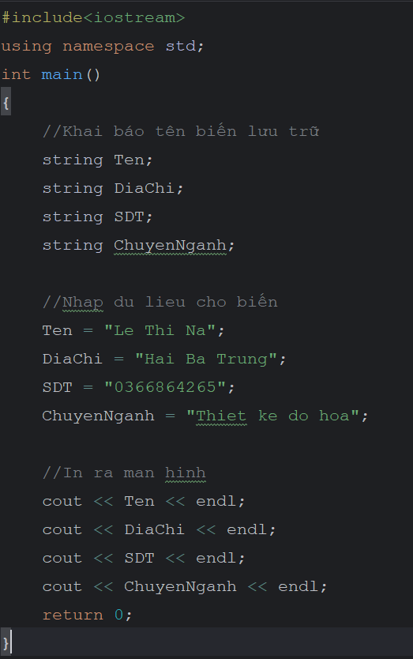
Bài 14. Thông tin cá nhân
Khai báo tên biến
In ra màn hình
Nhập dữ liệu cho biến

Slide 18

Bài 15. Mẫu hình tam giác
Số hàng : 04
Hàng 1 : 1 phần tử
+2
Hàng 2 : 3 phần tử
2n - 1
Số phần tử (*) mỗi hàng
+2
Hàng 3 : 5 phần tử
+2
Hàng 4 : 7 phần tử
Tạo vòng lặp in các tam giác
In khoảng trắng
In các dấu *
Nhiệm vụ

Slide 19

Bài 16. Mẫu hình kim cương
Hàng 1 : 1 phần tử
+2
Hàng 2 : 3 phần tử
Nhóm 1
+2
Số hàng: 07
Hàng 3 : 5 phần tử
Số phần tử mỗi hàng
Hàng 4 : 7 phần tử
-2
Hàng 5 : 5 phần tử
-2
Nhóm 2
Hàng 6 : 3 phần tử
-2
Làm tương tự bài 15
Hàng 7 : 1 phần tử

Slide 20
Bài 17. Hoa hồng chứng khoán
750 cổ phiếu
Số tiền thanh toán (không có hoa hồng)
35.00 USD/cổ phiếu
Số tiền hoa hồng 2%
Tổng số tiền thanh toán
750 x 35.00
750 x 2%
…..........

Slide 21
Bài 18. Tiêu thụ nước tăng lực
16.500 khách hàng
15 %
58 %
≥ 1 nước tăng lực/tuần
Nước tăng lực vị cam
Khác
16.500 x 15%
16.500 x 58%

Slide 22
Bài 19. Nhiệt độ cao hàng năm
85°F
88°F
106°F
New York
Denver
Phoenix
Tăng 2%
Tăng 2%
Tăng 2%
85 x 1.02
88 x 1.02
106 x 1.02

Slide 23
Bài 20. Bao nhiêu sơn
340 feet
(1 gallon)
6 feet
??? gallon
100 feet

Slide 24
Bài 20. Bao nhiêu sơn
Khai báo biến Chiều dài,Chiều rộng
Tính diện tích nhãn hiệu 1 mặt, 2 mặt
Tính SL gallo cần để sơn diện tích đó
Làm tròn SL sơn
Nhiệm vụ

Slide 25
Chúc các bạn học tốt !

